Slide 1
自己PR
大阪公立大学大学院 工学部 情報工学科
信田 浩希

Slide 2
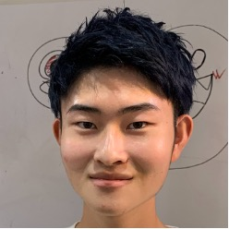
自己紹介
氏名：信田 浩希（のぶた ひろき）
大学：大阪公立大学大学院 工学部 情報工学科 27卒
趣味：読書, 音楽, ラジオ
部活：サッカー部（中学は副キャプテン）
強み：自走力, 目標を立てて段階的に達成する力

Slide 3


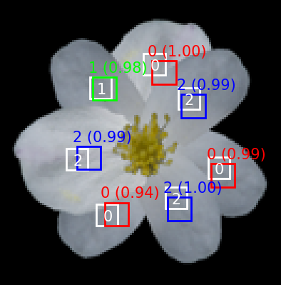







これまで
〜高校
学校で1番真面目
1年生
興味探究
2年生
出会い・修行期間
3年生
成長期
4年生
卒論と腕試し
パソコン未経験
青春
HTML, CSS, jQueryでLP制作案件受注
Pythonで機械学習, データ分析
Flutterでアプリ開発に目覚める
ハッカソンでメンターに出会う
受託開発会社でインターン
地産地消・予約販売 ECサービス「ToCSA」10月〜現在
アート展用SNS「アートコメント」
大学発ベンチャーで Flutterのテックリード 6月〜現在
物体検出を用いた研究
毎日タイピング練習

Slide 4



新規事業の立ち上げ – ToCSA（トコサ）
地域で農業を 支えるアプリを 作りたい！
Aさん
開発費の 1,000万円
僕が作ります！

Slide 5
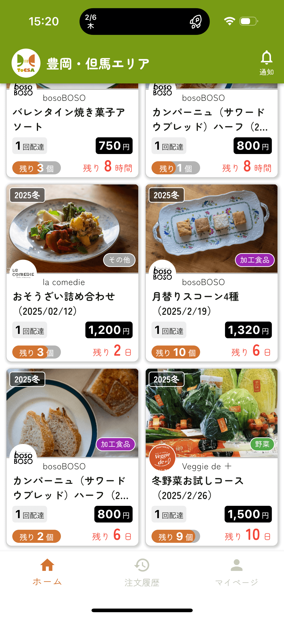
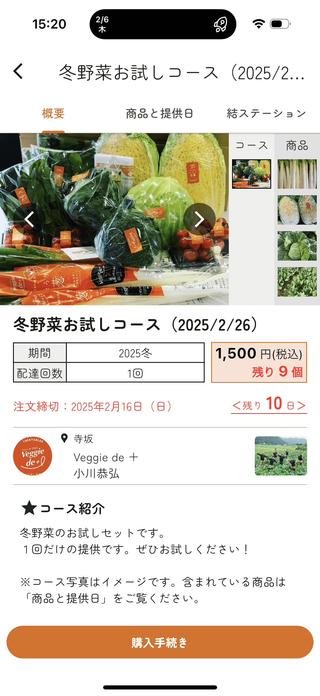

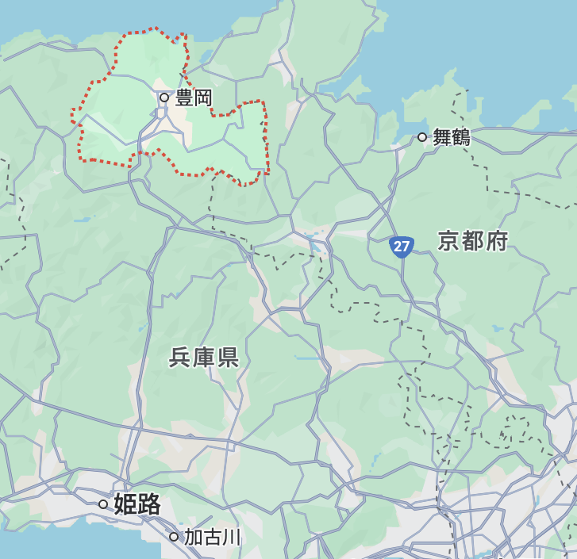
新規事業の立ち上げ – ToCSA（トコサ）
地元の生産者から農作物や食品を予約購入
職場の近くで受け取り
※ 現在は兵庫県「豊岡・但馬周辺エリア」限定

Slide 6
終わりに
氏名：信田 浩希（のぶた ひろき）
大学：大阪公立大学大学院 工学部 情報工学科 27卒
趣味：読書, 音楽, ラジオ
部活：サッカー部（中学は副キャプテン）
強み：自走力, 目標を立てて段階的に達成する力

